Slide 1
Comportamento RAP
ETAPA 3 DE 5 · PEDIDOS DE COMPRAS NO SAP BTP
Behavior definitions, draft, determinations, validations, actions e EML: as regras de negócio dos quatro BOs
1
2
3
4
5
Modelagem de dados
Core Data Services
Comportamento RAP
Serviços OData
Apps Fiori
Notes:
Terceira etapa. As views de BO ganham comportamento: o que pode ser criado e alterado, quando cada regra roda, quais ações existem e como os BOs conversam entre si por EML.

Slide 2
A BDEF declara; a behavior pool implementa
BEHAVIOR DEFINITION
ZR_PC_PEDIDO.bdef.asbdef
managed
managed implementation in class zbp_r_pc_pedido unique;
strict ( 2 );
with draft;
define behavior for ZR_PC_PEDIDO alias Pedido
persistent table zta_pc_pedido
draft table zta_pc_pedido_d
etag master LocalLastChangedAt
lock master total etag LastChangedAt
authorization master ( global )
{
create;
update;
delete ( features : instance );
association _Itens { create ( features : instance, precheck );
with draft; }
field ( numbering : managed, readonly ) PedidoUUID;
field ( mandatory : create ) ClienteUUID;
field ( readonly : update ) ClienteUUID;
...
}
O RAP faz o CRUD nas tabelas; o código cuida só das regras.
strict ( 2 )
Checagens mais rígidas de sintaxe e boas práticas do ABAP Cloud.
with draft
Rascunhos persistidos em ZTA_*_D até o usuário salvar.
etag / lock master
Concorrência otimista (ETag) e bloqueio do BO inteiro pelo root.
features : instance
Disponibilidade calculada por instância (feature control).
Notes:
O cabeçalho da BDEF escolhe o tipo de implementação (managed: o framework grava as tabelas), a versão estrita da sintaxe e o draft. Cada entidade declara tabela, ETag, bloqueio e autorização; o código das regras fica na classe ZBP_R_PC_PEDIDO.

Slide 3




Quatro BOs, quatro perfis de comportamento
BUSINESS OBJECTS
Cliente + Endereço
Item de estoque
Pedido
Reembolso
ZBP_R_PC_CLIENTE
ZBP_R_PC_ITEM
ZBP_R_PC_PEDIDO
ZBP_R_PC_REEMBOLSO
4
determinations
3
determinations
7
determinations
0
determinations
10
validations
5
validations
3
validations
0
validations
2
actions
4
actions
7
actions
2
actions
ViaCEP, CPF, e-mail, telefone, foto, CEP único, endereço principal
SKU no save, status do estoque, reservar, liberar e baixar
Numeração, total, reserva, pagamento, aprovação, cancelamento
Aprovar ou rejeitar a solicitação, sem draft
Notes:
O Pedido concentra a maior parte da lógica: sete determinations, ações de ciclo de vida e a orquestração dos outros BOs. O Reembolso é o mais enxuto: só duas ações de decisão.

Slide 4

O rascunho só vira dado ativo depois do Prepare
DRAFT
Create / Edit
usuário inicia
Instância draft
ZTA_PC_PEDIDO_D
Prepare
validations
Activate
instância ativa
Discard descarta · Resume retoma um rascunho bloqueado
draft action ( features : instance ) Edit;
draft action Activate with additional implementation;
draft action Discard;
draft action Resume;
draft determine action Prepare
{
validation ValidarCliente;
validation ItemPedido~ValidarItemPedido;
validation ValidarRegistro;
}
Activate com implementação adicional
O Save do rascunho registra o pedido como ABERTO e a determination ReservarEstoqueRegistro reserva o estoque; ao editar itens de um pedido aberto, só a diferença é reservada ou liberada.
Notes:
Criar ou editar gera uma instância draft. Ao salvar, o Prepare roda as validations; se passarem, o Activate copia o rascunho para a tabela ativa. No Pedido, o Activate tem implementação adicional: é ali que o estoque é reservado.

Slide 5



Determinations calculam, validations barram
REGRAS
on modify
on save
validations
fase de interação
antes de gravar
on save / Prepare
DefinirStatusInicial
CalcularTotalPedido
ValidarCpf
status ABERTO na criação
soma dos itens
dígitos e unicidade
GerarNumeroPedido
GerarSku
ValidarCep / ValidarCepUnico
número via ZPC_NR (early)
SKU-ELE-0000000001
ViaCEP e CEP por cliente
AtualizarEndereco
Regra de ouro
ValidarRegistro
endereço principal do cliente
nada de HTTP ou GET NUMBER sem buffer no save
endereço, itens, estoque
PreencherEnderecoViaCep
ValidarItemPedido
logradouro, bairro, cidade
item ativo e quantidade
ReservarEstoqueRegistro
ValidarSkuUnico
reserva pela diferença
SKU sem repetição
Notes:
Determinations on modify rodam na fase de interação, a cada alteração; on save, logo antes de gravar. Validations sempre rodam no save (ou no Prepare do draft) e só reportam erros. A numeração do pedido foi para on modify para não violar a fase de save.

Slide 6
O status decide quais botões ficam ativos
FEATURE CONTROL
ZBP_R_PC_PEDIDO · get_instance_features
Status | Editar | Pagar | Aprovar | Cancelar
Aberto | sim | sim | — | sim
Aguardando aprov. | — | — | sim | sim
Proc. reembolso | — | — | — | —
Finalizado | — | — | — | —
Cancelado | — | — | — | —
result = VALUE #( FOR p IN lt_pedidos
LET l_ativo = xsdbool( p-%is_draft = if_abap_behv=>mk-off )
l_aberto = xsdbool( p-StatusPedido = c_status_pedido-aberto )
IN
( %tky = p-%tky
%action-Edit = COND #( WHEN l_ativo = abap_true
AND l_aberto = abap_true
THEN l_on ELSE l_off )
%action-SimularPagamento = COND #( WHEN l_ativo = abap_true
AND l_aberto = abap_true
THEN l_on ELSE l_off )
%action-AprovarPedido = COND #( WHEN l_ativo = abap_true
AND l_ag_apr = abap_true
THEN l_on ELSE l_off ) ) ).
Itens só entram no rascunho; o pedido ativo nunca é excluído, só cancelado. Ações de ciclo de vida exigem a instância ativa.
Notes:
get_instance_features calcula, por instância, quais operações estão habilitadas. Disponibilidade por status é feature control, não autorização: o botão simplesmente fica desabilitado.

Slide 7
Cinco status e as ações que movem o pedido
CICLO DE VIDA
Salvar
Pagamento aprovado
Aprovar pedido
ABERTO
AGUARDANDO_APROVACAO
FINALIZADO
Editar itens · pagamento recusado (continua aberto)
Cancelar sem
pagamento aprovado
Cancelar com pagamento aprovado
Cancelar
Rejeitar
reembolso
Status do pagamento
PENDENTE
DEVOLVIDO quando o reembolso é aprovado.
CANCELADO
PROCESSANDO_REEMBOLSO
APROVADO
RECUSADO
Aprovar reembolso
DEVOLVIDO
Notes:
Fluxo feliz na linha de cima: salvar, pagar e aprovar. Cancelar um pedido com pagamento aprovado não cancela direto: abre um reembolso, que pode ser aprovado (cancela e devolve) ou rejeitado (o pedido volta ao status anterior).

Slide 8
Os BOs conversam por EML, na mesma transação
EML
BO Reembolso
ZBP_R_PC_PEDIDO.clas.locals_imp.abap
" Reserva, liberação ou baixa no BO Item (mesma LUW)
CASE iv_acao.
WHEN c_mov-reservar.
MODIFY ENTITIES OF zr_pc_item
ENTITY Item
EXECUTE ReservarEstoque
FROM VALUE #( FOR q IN it_qtde
( ItemUUID = q-item_uuid
%param-Quantidade = q-qtde ) )
FAILED ls_failed_item
REPORTED ls_reported_item.
WHEN c_mov-liberar.
MODIFY ENTITIES OF zr_pc_item
ENTITY Item EXECUTE LiberarReserva ...
ENDCASE.
" Repassa as mensagens do BO Item para o pedido
AprovarReembolso
RejeitarReembolso
BO Pedido
CancelarPedido
ReservarEstoqueRegistro
BO Item
ReservarEstoque · LiberarReserva
BaixarEstoque
Notes:
O Pedido não grava a tabela de estoque: executa as actions ReservarEstoque, LiberarReserva e BaixarEstoque do BO Item por EML. Se o item estiver em edição por outro usuário, a chamada falha e o pedido recebe ITEM_ESTOQUE_CONCORRENTE. O Reembolso, por sua vez, chama CancelarPorReembolso e RetomarPedido no Pedido.

Slide 9
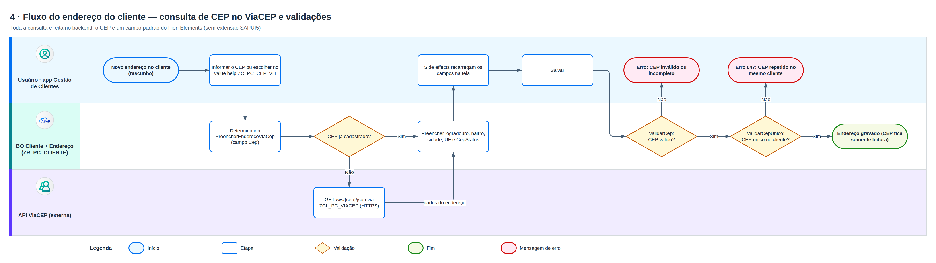



Endereço preenchido pelo ViaCEP, sem código no front-end
INTEGRAÇÃO EXTERNA
cl_http_destination_provider
Cache de 100 CEPs
CepStatus V / I / X
create_by_url no trial; em produção, Communication Arrangement.
Evita chamadas repetidas na mesma sessão; cliente HTTP sempre fechado.
A determination grava o resultado; a validation só o avalia no save.
Notes:
O CEP é um campo comum do Fiori Elements. A determination PreencherEnderecoViaCep reaproveita CEPs já cadastrados e só chama o ViaCEP para CEPs novos; os side effects recarregam os campos na tela. No save, ValidarCep e ValidarCepUnico decidem.

Slide 10

Side effects e precheck: a tela reage na hora
EXPERIÊNCIA NO FIORI
ZR_PC_PEDIDO.bdef.asbdef
Side effects
side effects
{
field ClienteUUID affects field EnderecoUUID,
field EnderecoPrincipalCompleto;
action SimularPagamento affects entity _Pagamento;
action AprovarPedido affects entity _ClienteSnapshot,
entity _ItensSnapshot;
}
/* Item do pedido */
side effects
{
field ItemUUID affects field PrecoUnitarioSnapshot,
field ValorTotal, entity _Pedido;
field QtdeItemPedido affects field ValorTotal, entity _Pedido;
}
Trocar o cliente recarrega o endereço; mudar item ou quantidade recalcula o total do pedido; pagar ou aprovar atualiza as seções afetadas.
Precheck de estoque
create ( features : instance, precheck ) em _Itens: item com quantidade disponível zerada nem chega ao rascunho.
Notes:
Side effects dizem ao Fiori Elements o que recarregar depois de uma alteração ou ação, sem o usuário atualizar a página. O precheck da associação _Itens barra a inclusão de um item sem estoque antes de qualquer determination rodar.

Slide 11
Cada operação verifica sua atividade
AUTORIZAÇÃO
ZCL_PC_AUTH · ZBP_R_PC_PEDIDO
ACTVT | Atividade | Usada em
01 | Criar | create, ImportarPlanilha
02 | Alterar | update, Edit
03 | Exibir | leitura (DCL opcional)
06 | Excluir | delete
16 | Executar | actions do pedido e reembolso
METHOD verificar_pedido.
IF zif_pc_constants=>c_modo_trial = abap_true.
rv_autorizado = abap_true.
RETURN.
ENDIF.
AUTHORITY-CHECK OBJECT 'ZPC_PEDIDO'
ID 'ACTVT' FIELD iv_actvt.
rv_autorizado = xsdbool( sy-subrc = 0 ).
ENDMETHOD.
" get_global_authorizations (BO Pedido)
result-%create = COND #(
WHEN zcl_pc_auth=>pedido_pode_criar( ) = abap_true
THEN if_abap_behv=>auth-allowed
ELSE if_abap_behv=>auth-unauthorized ).
ZPC_ADMIN
ZPC_PEDIDO
Clientes e Estoque
Pedidos e Reembolsos
Fora do trial: c_modo_trial = abap_false
Notes:
A autorização é global (por operação, não por instância). ZCL_PC_AUTH concentra os AUTHORITY-CHECK; no trial compartilhado, c_modo_trial = abap_true libera tudo porque não é possível manter Business Roles.

Slide 12
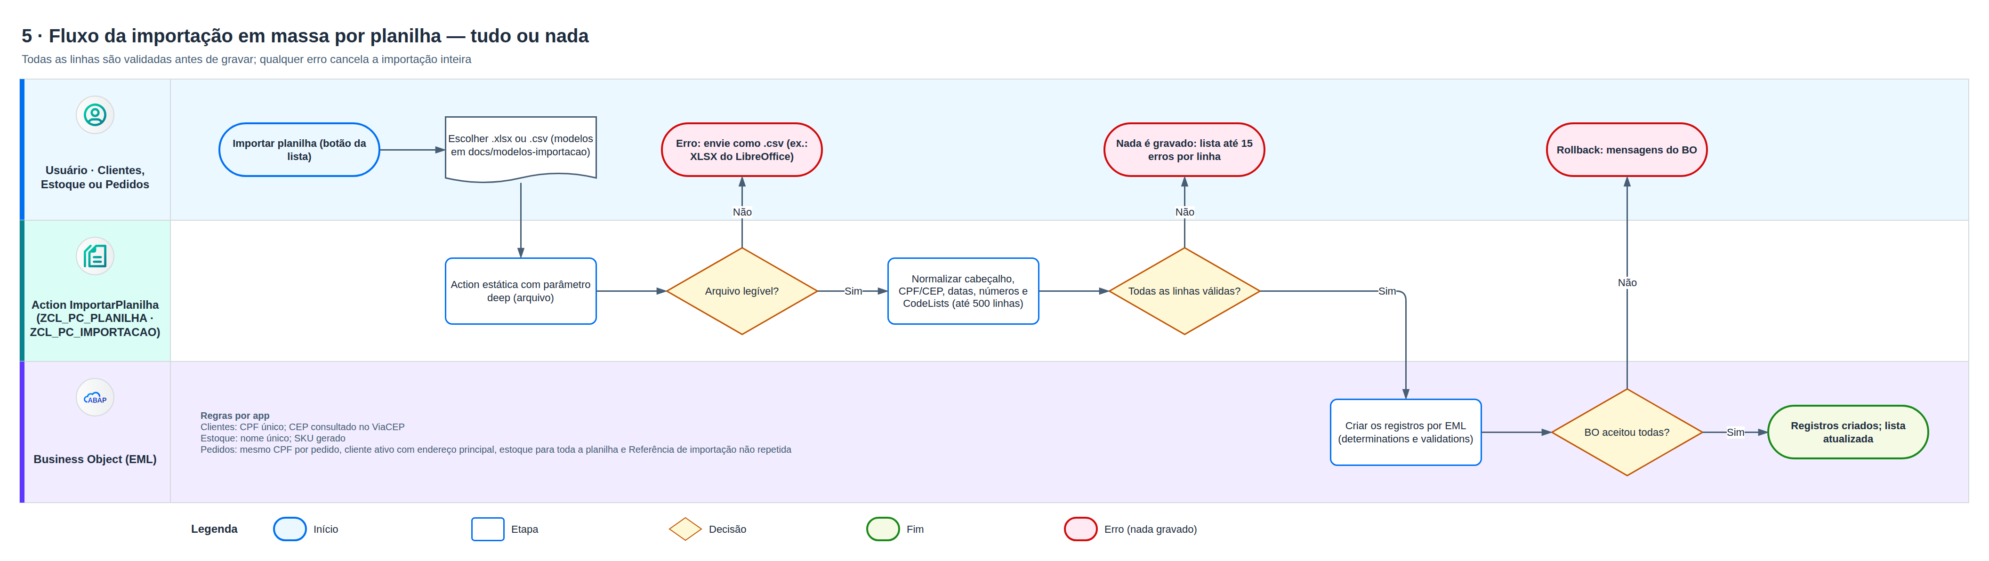
Planilhas passam pelas mesmas regras da tela
IMPORTAÇÃO EM MASSA
Tudo ou nada
Até 500 linhas
.xlsx (XCO) ou .csv
Referência de importação idempotente
Até 15 erros listados por linha
ZCL_PC_PLANILHA lê o arquivo; ZCL_PC_IMPORTACAO normaliza CPF/CEP, converte CodeLists e resume os erros.
Notes:
A action estática ImportarPlanilha, com parâmetro deep, recebe um .xlsx ou .csv e cria instâncias ativas por EML. Valem todas as determinations e validations: CPF único, ViaCEP, numeração, reserva de estoque. Se uma linha falhar, nada é gravado.

Slide 13
Testes ABAP Unit permanentes cobrem o ciclo do pedido
QUALIDADE
50
Classe de teste local | Cobre
ltcl_digitos_cpf | CPF e telefone
ltcl_email_imagem | e-mail e JPEG/PNG/WEBP (MIME, extensão, assinatura)
ltcl_registro_pedido | Save cria pedido ABERTO, número e reserva
ltcl_edicao_pedido | alterar, incluir e remover item com reserva incremental
ltcl_ciclo_pedido | pagamento aprovado/recusado, aprovar, cancelar
ltcl_reembolso | aprovar (cancela, devolve) e rejeitar (retoma)
ltcl_sku_item | SKU com prefixo da categoria e sequencial único
ltcl_persistencia_endereco | COMMIT ENTITIES real; CEP gravado é somente leitura
testes em ZCL_PC_UTIL, todos passando
Outras classes com testes: ZCL_PC_PAGAMENTO_SIM, ZCL_PC_IMPORTACAO e ZCL_PC_PLANILHA.
Ctrl+Shift+F10 no ADT
Notes:
As classes de teste ficam no sistema e no repositório. Os testes de integração semeiam os próprios dados por INSERT (o ABAP Unit desfaz) e os de persistência usam test doubles de CDS e de SQL para poder executar COMMIT ENTITIES.

Slide 14
BOs com comportamento
ETAPA 3 CONCLUÍDA
PRÓXIMA ETAPA
Serviços OData: expor e publicar os BOs
Draft, regras on modify e on save, feature control, EML entre BOs, ViaCEP, autorização e testes.
1
2
3
4
5
Modelagem de dados
Core Data Services
Comportamento RAP
Serviços OData
Apps Fiori
Notes:
Recapitule: BDEF declara e behavior pool implementa; draft com Prepare e Activate; determinations calculam e validations barram; o status habilita as ações; EML integra os BOs. Na próxima etapa os BOs viram serviços OData V4.

